Slide 1
Тест в формате ГИА № 1

Slide 2
А 1
Два неспаренных электрона на внешнем электронном уровне находится у атома:
натрия 3) фтора
2) алюминия 4) серы
Три электрона на внешнем электронном слое находится у атома
азота 3) кальция
2) бора 4) хлора

Slide 3
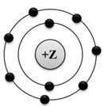
А 1
На приведённом рисунке изображена модель атома
1) хлора
2) азота
3) магния
4) фтора

Slide 4
А 2
Наиболее сильными основными свойствами обладает оксид:
Натрия
2) Алюминия
3) Лития
4) Магния

Slide 5
А 2
В каком ряду химических элементов усиливаются неметаллические свойства
соответствующих им простых веществ?
1) алюминий → фосфор → хлор
2) фтор → азот → углерод
3) хлор → бром → иод
4) кремний → сера → фосфор

Slide 6
А 2
Электроотрицательность кремния больше, чем электроотрицательность
Фосфора 3) Олова
2) Алюминия 4) Фтора

Slide 7
А 4
В каком соединении степень окисления серы равна – 2
H2SO4 3) H2SO3
2) CaS 4) SO2
Атомы серы имеют одинаковую степень окисления в соединениях
Na2SO4 и SO2 3) Li2SO3 и SO3
2) H2S и H2SO3 4) SO3 и H2SO4

Slide 8
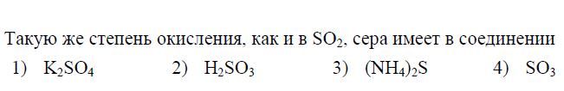
А 4
А 5
Вещества, формулы которых – BeO и Na2SO3, являются соответственно
1) оснόвным оксидом и кислотой
2) амфотерным гидроксидом и солью
3) амфотерным оксидом и солью
4) оснόвным оксидом и основанием

Slide 9
А 6
Признаком протекания химической реакции между оксидом меди и водородом является
1) появление запаха
2) изменение цвета
3) выпадение осадка
4) выделение газа

Slide 10
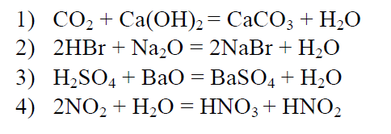
А 6
Какая из записей соответствует уравнению окислительно-восстановительной реакции?

Slide 11
А 6
Взаимодействие цинка с соляной кислотой относиться к реакциям:
1) обмена
2) разложения
3) замещения
4) соединения

Slide 12
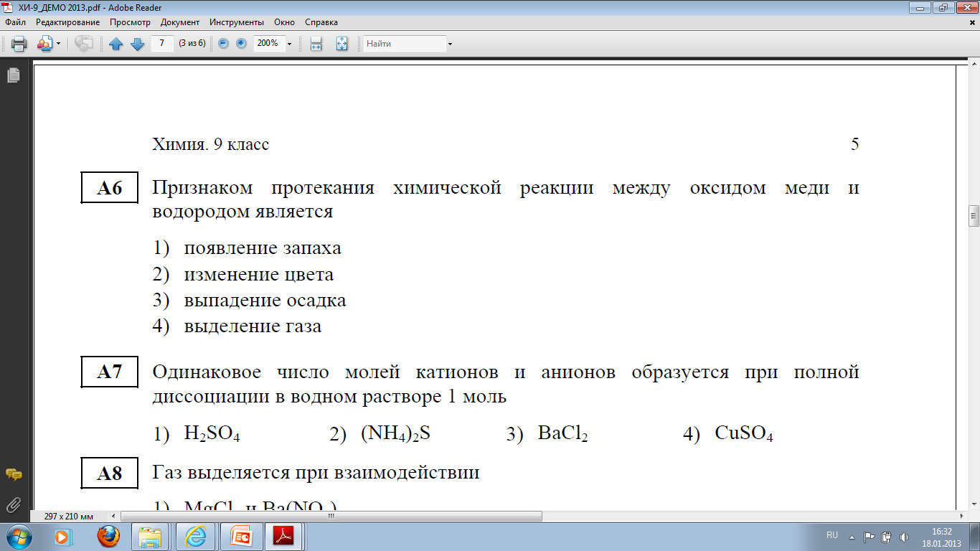
А 7
Одинаковое число молей катионов и анионов образуется при полной диссоциации в одном растворе 1 моль:

Slide 13
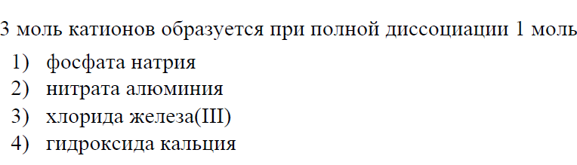
А 7
Наименьшее число ионов образуется в растворе:
1) Na2S 2) KNO3 3) Ba(OH)2 4) H3PO4

Slide 14
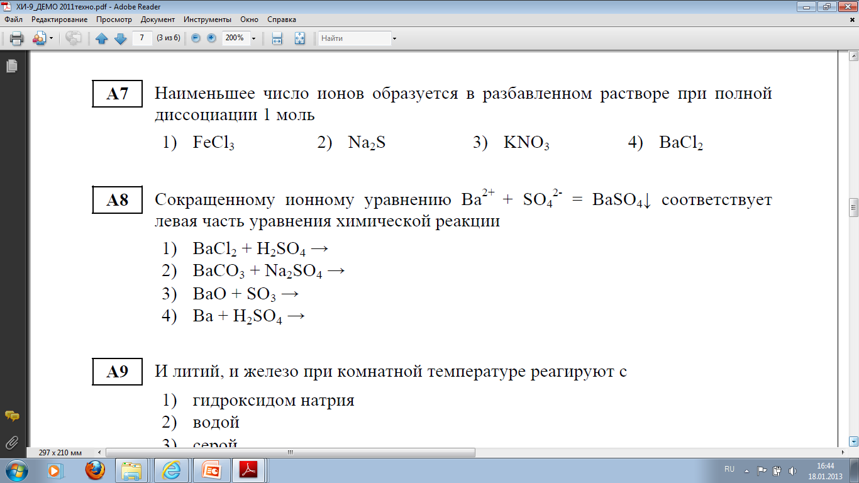
А 8

Slide 15
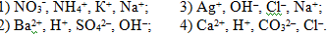
А 8
В водном растворе одновременно могут находиться ионы:

Slide 16
А 9 - 12
Какое из указанных веществ вступает в реакцию с оксидом фосфора (V)?
1) сера 3) вода
2) оксид углерода (IV) 4) оксид углерода (II)
С раствором гидроксида бария реагирует каждое из двух веществ:
1) оксид меди (II) и гидроксид натрия
2) оксид углерода (IV) и соляная кислота
3) сероводород и серебро
4) кремниевая кислота и водород

Slide 17
А 9 - 12
В реакцию с соляной кислотой вступает
1) нитрат серебра
2) нитрат бария
3) серебро
4) оксид кремния
Химическая реакция возможна между
1) оксидом фосфора(V) и оксидом калия
2) оксидом алюминия и водой
3) оксидом кремния и соляной кислотой
4) оксидом цинка и кислородом

Slide 18
А 15
Массовая доля азота в нитрате цинка равна
1) 7,4%
2) 11,0%
3) 14,8%
4) 22,2%

Slide 19
В 1
В ряду химических элементов: Al → Si → P – происходит увеличение (усиление)
1)числа протонов в ядрах атомов
2)числа заполняемых электронных слоёв в атомах
3)радиуса атомов
4)металлических свойств
5)степени окисления в высших оксидах

Slide 20
В 1
В ряду химических элементов Si – Ge – Sn
1) увеличивается число электронных слоев в атомах
2) уменьшается число протонов в ядрах атомов
3) увеличивается значение электроотрицательности
4) усиливается оснóвный характер высших оксидов
5) увеличивается число электронов во внешнем слое атомов

Slide 21
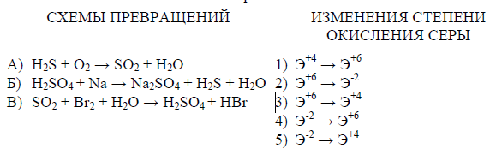
В 3
Установите соответствие между схемами превращения веществ и изменениями степени окисления серы.

Slide 22
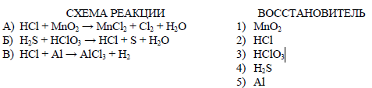
В 3
Установите соответствие между схемой химической реакции и веществом-
восстановителем в ней.

Slide 23
С 1
Дана схема превращений
Na2S HCl X SO2 Na2SO3
Напишите молекулярные уравнения реакций, с помощью которых можно
осуществить указанные превращения. Для второго превращения составьте
сокращённое ионное уравнение реакции

